Slide 1
Акция
«Натуральная красота»
С 14 февраля по 27 марта 2021 года включительно
(каталоги №3 - 4).

Slide 2
Хочешь набор Beautanicals всего за
8,99 BYN?
А ещё это крайне выгодно – стоимость набора
по ценам каталога = 31,12 BYN!

Slide 3
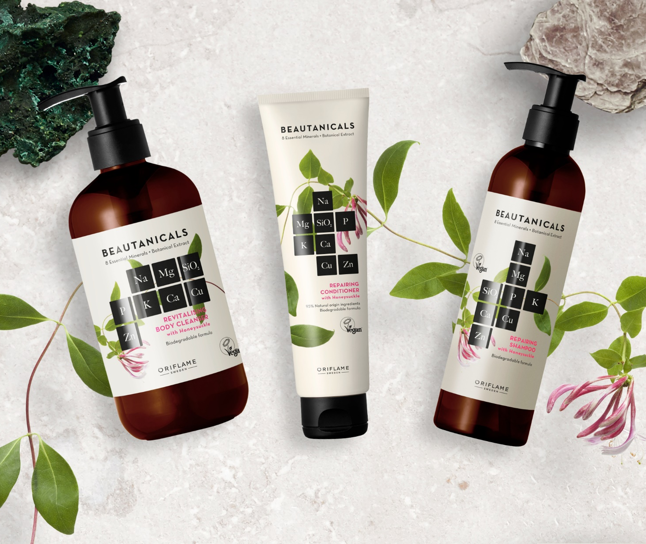
Гель для душа очищает, увлажняет и восстанавливает
Нежный кондиционер восстанавливает волосы и облегчает
Кремовый
шампунь
Beautanicals – новая эра красоты!
Эффективные биоразлагаемые формулы: 8 минералов и 95% натуральных ингредиентов.
Без парабенов и силиконов.
Стильная упаковка на 55% из переработанного пластика: ты не только ухаживаешь за кожей и волосами, но и заботишься о природе!
бережно очищает
кожу
расчесывание
и питает волосы
95% натуральных ингредиентов
Биоразлагаемые
Упаковки из переработанного пластика
Сертификат
Без парабенов и силиконов
формулы
Веганского
общества
Notes:
Набор состоит из 3х продуктов:
35892 Очищающее средство для душа Beautanicals
35890 Восстанавливающий кондиционер для волос Beautanicals
35891 Восстанавливающий шампунь Beautanicals

Slide 4
В каталоге
В каталоге
№4
№3
+
Набор всего за 31,12 BYN
8,99 BYN
6 ББ
1.
Заказывай
2.
Заказывай от 50 ББ и добавляй набор Beautanicals
от 50 ББ
Notes:
Как поучаствовать:
Сделай заказ от 50 ББ* и более в каталоге №03 (14.02-06.03.2021)
Сделай заказ от 50 ББ и более в каталоге №04 (07-27. 03.2021)
Добавь Набор Beautanicals (код 546359) в заказ в каталоге №04 всего за 8,99 BYN (6 ББ). На втором шаге оформления заказа (вкладка «Предложения»)
*Для участия в акции нужно сделать один заказ на сумму 50 ББ и выше в каталоге №3 и один заказ на 50 ББ и выше в каталоге №4. Балл Бонуса (ББ) – условный цифровой показатель, который присваивается каждому продукту Oriflame и указывается в каталоге. Участие в акции (возможность купить набор за 8,99 BYN) аннулируется, если произошел возврат продукции и один или оба квалификационных заказа стали меньше, чем 50 ББ.
Если продукт закончится на складе, компания оставляет за собой право предложить равноценную замену.
Подробная информация, в том числе: информация об организаторе акции, о правилах и сроках ее проведения, товарах, участвующих в акции, сроках и порядке их получения указана на сайте организатора www.oriflame.by.

Slide 5
Как получить набор?
Добавь набор в заказ от 50 ББ в каталоге №4 на втором шаге оформления заказа
(вкладка «Предложения»).
Если ты не добавил набор в свой заказ на 50 ББ, добавь его в любой ББ-заказ каталога №4 и выбери набор.
Notes:
Набор необходимо добавить в заказ от 50 ББ и более или любой последующий заказ в каталоге №4 на втором шаге оформления заказа на вкладке «Предложения». Если продукт закончится на складе, компания оставляет за собой право предложить равноценную замену.

Slide 6
Акция
«Натуральная красота» –
повод позвонить своим неактивным партнёрам!
Notes:
Используй этот инструмент в работе с командой

Slide 7
Делай заказы и получи максимум для красоты и здоровья!

